Slide 1


Ad-traction: attenzione, ricordo e autorevolezza della pubblicità sui siti degli editori
Workshop IAB Intersection
Milano, 29 ottobre 2026
Lucio Lamberti, Politecnico di Milano

Slide 2
Gli editori studiano le proprie metriche di attenzione con uno studio su tre livelli
1. Esperimento online
Navigazione su siti editoriali reali con pubblicità pianificata.
Ricordo spontaneo e sollecitato per formato.
Marche inventate per misurare la notorietà creata da zero.
Esposizioni ripetute su più siti.
845 partecipanti, circa 20 minuti a persona
2. Laboratorio
Eye tracking durante la navigazione.
Tempo a schermo, tempo di sguardo e superficie occupata per ogni esposizione.
Legame fra sguardo e ricordo.
40 partecipanti, con eye tracking; circa un'ora a persona
3. Esperimento within-subject
Ogni persona vede pubblicità in un sito di informazione, su YouTube e su TikTok.
Ruolo del controllo editoriale nella ricezione del contenuto e della pubblicità.
Complementarietà di visione e qualità creativa nei processi di ad-traction.
179 partecipanti, circa 16 minuti a persona

Slide 3
Parte 1
Il rapporto tra esposizione e recall nei formati editoriali

Slide 4
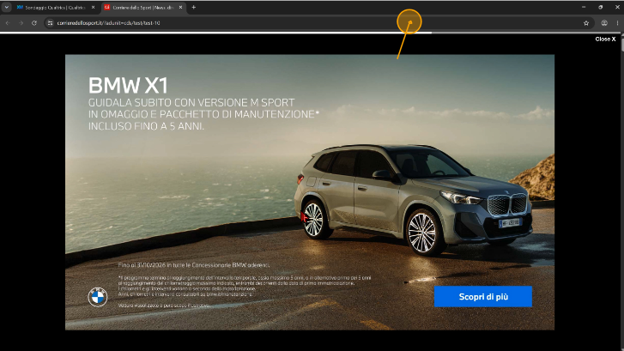
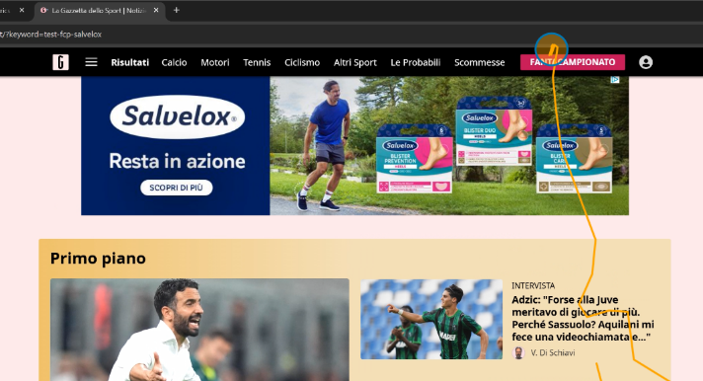
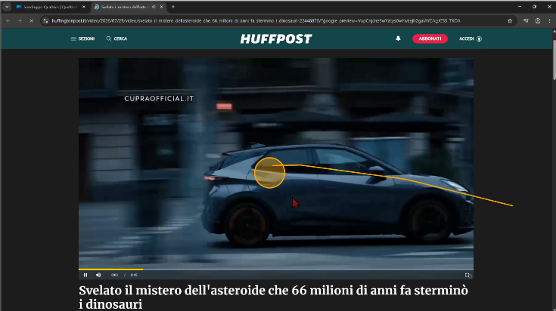
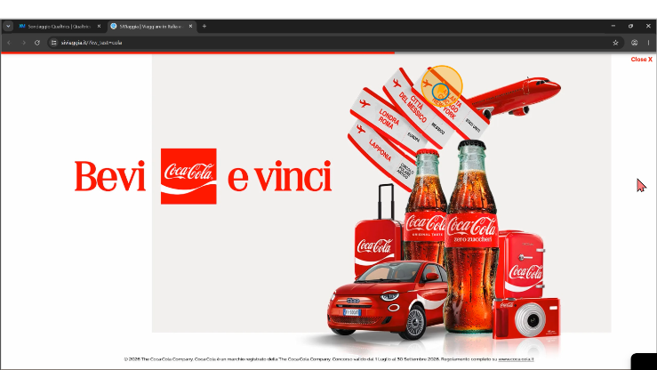
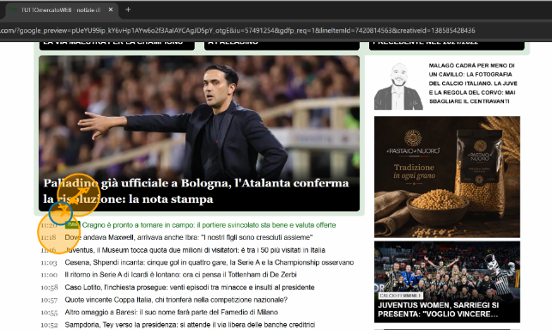
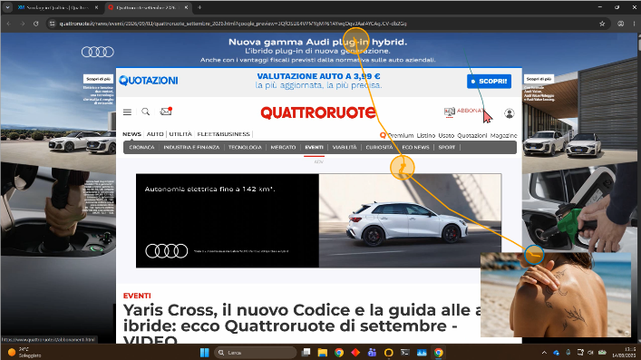
I formati pubblicitari editoriali considerati nello studio: intro, display e video
Intro
Formato animato a schermo intero all'apertura della pagina; si chiude per proseguire.
Display
Masthead: banner orizzontale in testa alla pagina (17% dello schermo).
Box: banner rettangolare nel corpo della pagina (5%).
Video
Spot in-player: video nel player del sito, prima del contenuto della testata (18–66% dello schermo).
Spot flottante: riquadro video che segue lo scorrimento (6–7%).
Superfici misurate su desktop in laboratorio (schermo di circa 1707×897 punti).

Slide 5
Ricordo della pubblicità sui siti editoriali
Nota: esperienza pubblicitaria non omogenea per notorietà delle marche
Base: 1.133 esposizioni su siti editoriali (1.036 online, 97 in laboratorio). Esposizioni per formato: intro 307, spot in-player 402, spot flottante 102, masthead 141, box 181.

Slide 6
Intro, display e video: tre ruoli diversi
L'intro ha il ricordo lordo più alto, e performa ancora meglio nel mobile
Con marche mai viste prima è il video in pagina a generare più ricordo, spontaneo e sollecitato
Base: esposizioni su siti editoriali, online e laboratorio. Tutte le marche: 1.133 (intro 307, display 322, video 504). Marche inventate: 406 (intro 78, display 124, video 204). Display: masthead e box; video: spot in-player e flottante.

Slide 7
Il ruolo della conoscenza pregressa della marca
Base: esperimento online, 1.036 esposizioni su siti editoriali (sollecitato: 978). Conoscenza della marca e della pubblicità dichiarate da chi ricorda la marca. Fra parentesi il ricordo totale.

Slide 8
Il ruolo della conoscenza pregressa della marca: intro, display e video
Base: esperimento online, 1.036 esposizioni su siti editoriali (intro 282, display 296, video 458; sollecitato: 978). Conoscenza della marca e della pubblicità dichiarate da chi ricorda la marca. Fra parentesi il ricordo totale.

Slide 9
Messaggi in sintesi: quanto spazio si occupa, quale memoria si attiva
Lo spazio conta
Il ricordo sollecitato passa dal 6% dei formati sotto il 7% dello schermo al 16-17% degli spot oltre un terzo dello schermo
Il tipo di memoria dipende dalla notorietà della marca
Con marche note, tre ricordi su quattro sono spontanei (accessibilità)
Con marche nuove prevale il riconoscimento su stimolo (disponibilità)
Intro, display e video hanno ruoli diversi
Il video in pagina costruisce awareness: è il formato che porta marche nuove al ricordo spontaneo
L'intro la riattiva e su smartphone domina lo schermo
Il display ha un ruolo ibrido
Su smartphone i livelli di ricordo sono più alti
A parità di marca +6/7 punti di recall
Base: siti editoriali, esposizioni online e di laboratorio: 1.133 esposizioni; 166 ricordi sollecitati (marche note 123, marche inventate 43).

Slide 10
Messaggi in sintesi: quanto spazio si occupa, quale memoria si attiva
Base: siti editoriali, esposizioni online e di laboratorio: 1.133 esposizioni; 166 ricordi sollecitati (marche note 123, marche inventate 43).

Slide 11
Gli ingredienti dell'attenzione
Base: esperimento online, marche reali, 2.063 esposizioni (editori desktop 333, YouTube 630, social 1.100), 600 persone, 30 marche. Scomposizione di Shapley dell'R² di un modello lineare del ricordo, riportata a 100 escludendo la varianza non spiegata (fattori personali).

Slide 12
E al netto della «disponibilità», che ruolo gioca l'esposizione «attiva»?
Sotto un secondo di sguardo il ricordo è sostanzialmente nullo.
Oltre la soglia, il ricordo cresce con lo sguardo: il sollecitato arriva al 50% intorno ai 5 secondi
Il tempo vince sullo spazio
Base: laboratorio, eye tracking su desktop, 124 esposizioni (siti editori e YouTube). Curve stimate con regressione logistica sul logaritmo dei secondi di sguardo.

Slide 13
Il ruolo dell'interesse al contenuto sull'attenzione e il ricordo
Chi è più interessato al contenuto editoriale è più attento e più interessato alla pubblicità, e meno infastidito.
L’interesse supera anche il conflitto di attenzione, non cambiando in modo significativo il recall
Base: esperimento online, siti editori, desktop e smartphone: 1.066 visite di pagina e 1.066 esposizioni, 412 persone.

Slide 14
Un'equazione dell'attenzione: superficie e tempo a schermo stimano lo sguardo, e lo sguardo stima il ricordo
Sguardo = tempo a schermo × quota guardata, che dipende dalla superficie.
Ricordo = funzione dei secondi di sguardo.
Ricordo sollecitato stimato per superficie (righe) e secondi a schermo (colonne)
Superficie | 5 s | 10 s | 20 s | 30 s
5%
17%
35%
55%
100%
più basso
più alto
Base: laboratorio, eye tracking su desktop, 124 esposizioni. Stime relative: i livelli di laboratorio sono più alti di quelli online.

Slide 15
La capacità di costruire awareness: i risultati delle marche inventate
Base: esperimento online, marche inventate: 144 esposizioni a video in pagina sui siti editoriali; 640 sui social (pre-roll YouTube, video in-feed Instagram e TikTok).

Slide 16
Messaggio n. 1
Repetita iuvant, sed modus in rebus est

Slide 17
La ripetizione su più siti editoriali quadruplica il ricordo spontaneo
Il 59% dichiara di ricordare meglio una pubblicità vista in contesti diversi; il 74% ritiene però che una presenza troppo pervasiva sia fastidiosa
Base: esperimento online, marche inventate, N = 179

Slide 18
Messaggio n. 2
È una questione di qualità e di forma

Slide 19
Il sito di informazione è giudicato molto più credibile dei social
Quasi nove persone su dieci giudicano un sito di informazione più credibile della media dei social
Il 73% si aspetta pubblicità autorevole da un sito autorevole; il 58% ritiene le pubblicità sui social meno controllate.
Base: esperimento entro i soggetti, 179 rispondenti

Slide 20
Messaggio n. 3
Anche se vi credete assolti, siete lo stesso coinvolti

Slide 21
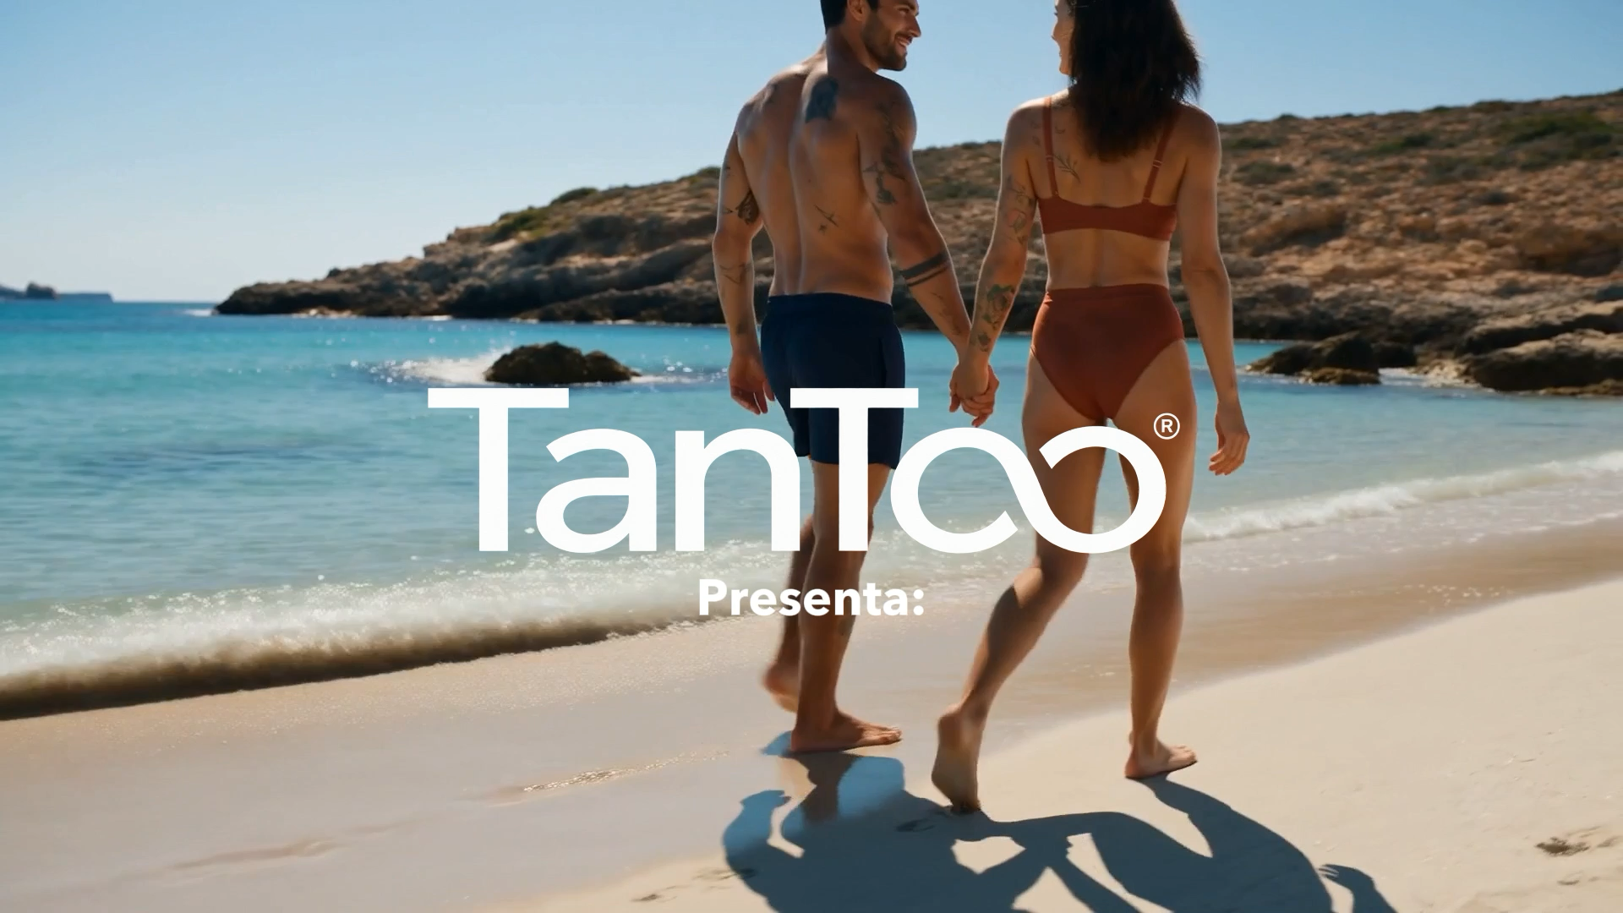
Lo spot Tantoo

Slide 22
Una creatività generata con IA, quando è riconosciuta, rende meno
E i più giovani sono i più sensibili allo human touch
Il 44% riconosce (correttamente) la creatività come generata con IA
Gli under 35 riconoscono più spesso l'IA e giudicano Tantoo molto meno curata degli over 35. Sulle creatività umane la distanza è minore.
Base: esperimento entro i soggetti. N = 179 rispondenti (under 35: 94, over 35: 85).

Slide 23
Ad-traction = creatività + contesto + pianificazione
Creatività
La qualità percepita guida il giudizio sulla marca in ogni contesto.
L'IA riconosciuta come tale riduce credibilità e impressione della marca se non è presente uno human touch.
Contesto
Il contesto a controllo editoriale rafforza la credibilità.
Da una testata credibile ci si aspetta una pubblicità autorevole.
Pianificazione
Lo sguardo dipende da superficie, ma soprattutto da tempo a schermo
I formati video sono particolarmente efficaci nella creazione di awareness su nuove marche
La ripetizione su più siti moltiplica il ricordo

Slide 24
GRAZIE

